Slide 1

CPU写VRAM(HBM)性能低问题分析
黄渠
2021/5/16

Slide 2

问题现象
一、操作方法
hipBusBandwidth --h2d --unpinned -i 10 -o 32768
二、发现问题：
在centos 7.6 + rocm 4.0环境上，通过hipBusBandwidth命令验证带宽，发现带宽只有4.5G左右，远低于预期（10G）

Slide 3
问题分析
hip bandwidth app
hip
用户态
runtime
thunk
ioctl
内核态
Kfd layer
dcu hw layer
从上到下，分层排查性能低的原因

Slide 4
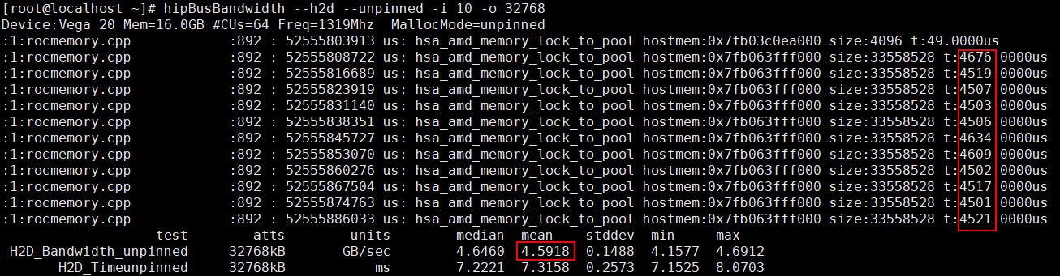
hip app层排查
hipBusBandwidth工具会调用malloc分配内存，然后调用hsa_amd_memory_lock_to_pool锁页内存。
在应用层工具代码里面添加打印，统计函数调用时延，发现hsa_amd_memory_lock_to_pool函数占用时间过长：

Slide 5
hsa_amd_memory_lock_to_pool 主要函数调用流程分析
hsa_amd_memory_lock_to_pool
MemoryRegion::Lock
MemoryRegion::RegisterMemory
hsaKmtRegisterMemoryWithFlags
fmm_register_memory
fmm_register_user_memory
__fmm_allocate_device
fmm_allocate_memory_object
kmtIoctl(kfd_fd, AMDKFD_IOC_ALLOC_MEMORY_OF_GPU, &args)
MemoryRegion:: MakeKfdMemoryResident
hsaKmtMapMemoryToGPUNodes
hsaKmtMapMemoryToGPU
fmm_map_to_gpu
_fmm_map_to_gpu_userptr
_fmm_map_to_gpu
kmtIoctl(kfd_fd, AMDKFD_IOC_MAP_MEMORY_TO_GPU, &args)
Memory_lock函数主要完成对userptr内存进行锁页和映射功能

Slide 6


追踪主要函数执行时延
基于systemtap编写脚本统计lock memory主要函数时间延
用户态
内核态
内核态函数执行耗时，主要消耗在
amdgpu_amdkfd_gpuvm_map_memory_to_gpu上，
平均时延迟4086us
用户态函数执行耗时，主要消耗在
fmm_map_to_gpu_nodes上
memory_lock时延主要消耗在内存映射上

Slide 7
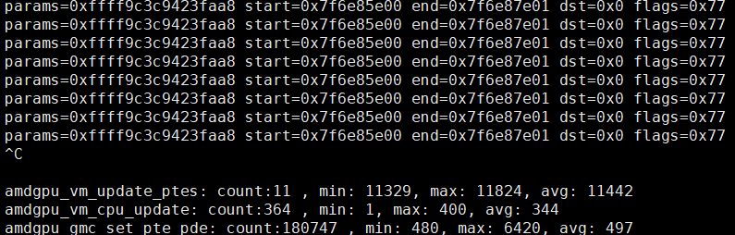
分析内存映射慢的原因
amdgpu_amdkfd_gpuvm_map_memory_to_gpu内存映射函数实现很复杂，统计如下3个函数消耗时间长：amdgpu_vm_update_ptes、amdgpu_vm_cpu_update、amdgpu_gmc_set_pte_pde
梳理
内存映射耗时主要在amd_vm_update_ptes上，分配11次32M userptr内存，平均每次内存映射消耗11442us；
共写页表entry 180747次，平均每次写页表时延迟497ns
内存映射时延主要消耗在写页表上

Slide 8
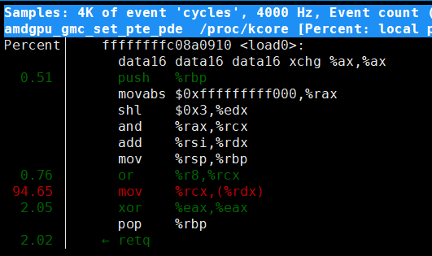
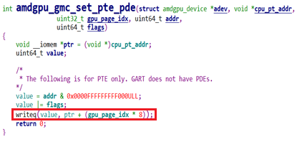
分析amdgpu_gmc_set_pte_pde写页表entry函数
写页表函数很简单，没有复杂的逻辑，不应该占用很高(平均每次写页表时延迟497ns), 通过perf分析，cpu占用高(94.65%)的指令是
mov %rcx, (%rdx)
该指令对应左边writeq函数，通过CPU写BAR空间访问HBM
写页表慢是因为通过CPU写HBM慢

Slide 9
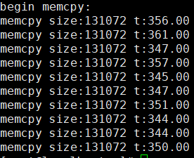
分析写HBM慢的原因
一开始分析可能是寄存器配置错误导致HBM变慢，dump驱动配置17000+次寄存器，没有找到原因。
通过修改devmem，实现无驱动读写HBM bar空间用例，测试cpu访问HBM性能
无驱动拷贝128K数据，消时350us左右，这个时间比较长。
考虑到无驱动场景下，devmem是再用户态通过mmap映射bar空间来完成cpu访问的，回过头来分析驱动的映射内存映射函数。

Slide 10
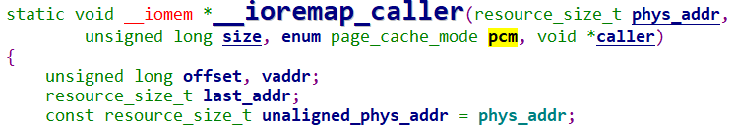
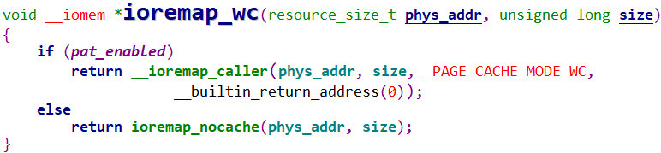
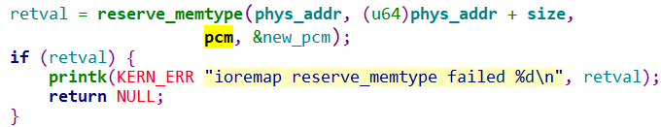
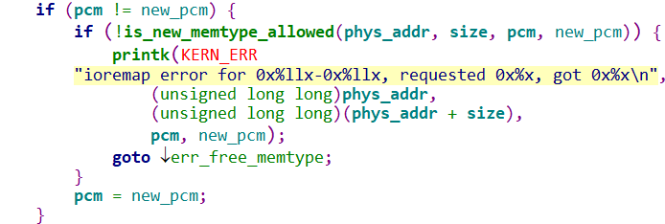
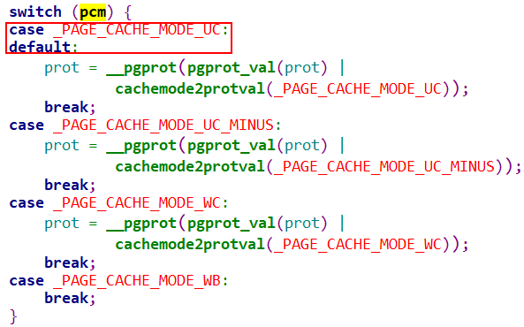
分析内核ioremap_wc()
驱动通过ioremap_wc映射HBM bar空间给cpu访问，cache属性为WC(写合并)类型。
系统PAT 处于eanble模式
__ioremap_caller函数会检查PAT表，请求PAGE_CACHE_MODE_WC
类型是否和PAT表中的页面属性冲 突，如果冲突会默认映射为
uncache模式。

Slide 11
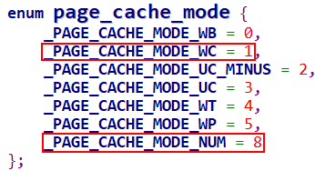
分析内核ioremap_wc()
跟踪__ioremap_caller调用的reserve_memtype函数：
stap -vve '
probe kernel.function("reserve_memtype").return
{
if (@entry(ulong_arg(4))) {
printf("caller: %s, req type: %d, return type: %d\n",
caller(),@entry(int_arg(3)),
@cast(@entry(ulong_arg(4)),"int"))
}
}'
请求映射的cache类型为_PAGE_CACHE_MODE_WC ，
但经过reserve_memtype之后，返回memtype变为8了(非有效的page cache mode)，
__ioremap_caller强制将映射属性设置为_PAGE_CACHE_MODE_UC了
写HBM慢是因为ioremap_wc映射为uncache类型了

Slide 12
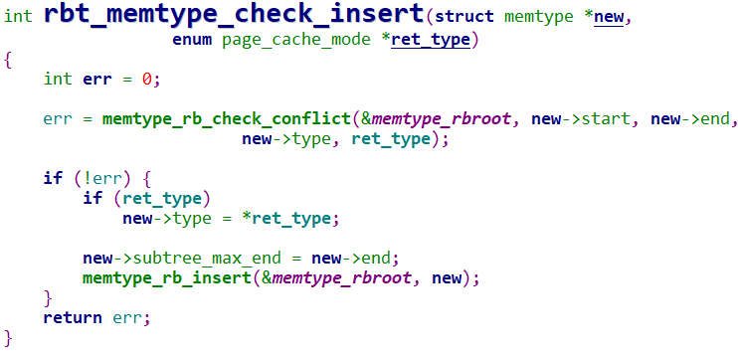
分析reserve_memtype
reserve_memtype
rbt_memtype_check_insert
memtype_rb_check_conflict
memtype_rb_insert(&memtype_rbroot, new);
reserve_memtype向内核请求保留地址段的页面cache模式为指定的模式，添加新的地址范围的时候，会check原有的memtype_rbroot 红黑树上，页面地址范围是否冲突，如果冲突会将新添加memtype的页面cache属性修改为红黑树上原有的页面模式，并将新节点插入红黑树。

Slide 13
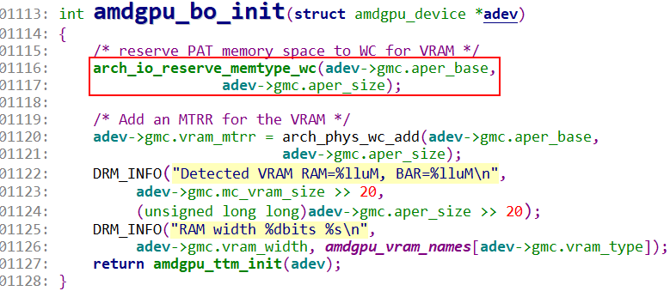
内核PAT表
为何memtype_rbroot 红黑树上有无效的page_cache_mode(值为8)的memtype存在？
X86的页面属性表（PAT）能够在页面级的粒度上设置内存属性。在ioremap_wc之前，驱动将VRAM空间(HBM)添加到PAT表，页面cache类型为WC (写合并)

Slide 14
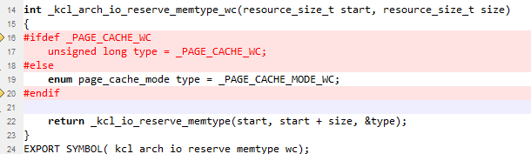
内核PAT表
但centos 7.6内核（3.10.0-957.el7.x86_64）并没有实现arch_io_reserve_memtype_wc()
该函数, 所有驱动kcl_io.c里面实现_kcl_arch_io_reserve_memtype_wc()来适配。
由于错误传递参数，将_PAGE_CACHE_WC（值为8）当作_PAGE_CACHE_MODE_WC
（值为1）传递给io_reserve_memtype(), 导致往PAT表里面添加了错误类型（8）的
memtype，因此在ioremap_wc()中检测类型冲突，从而将bar空间地址映射为uncache
类型了。

Slide 15
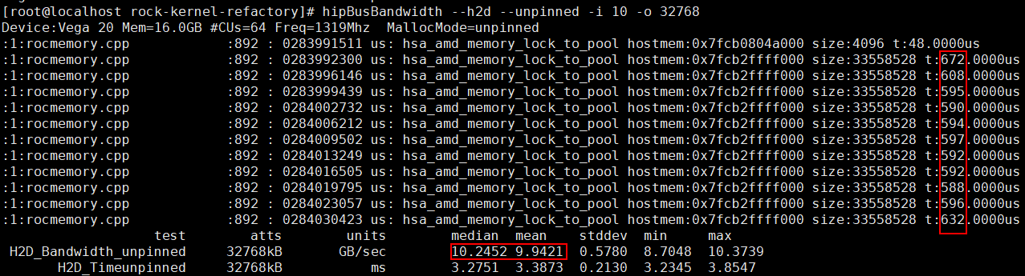
结论
CPU访问HBM性能低的原因，是因为驱动适配版本内核
arch_io_reserve_memtype_wc()函数，适配函数实现错误，
导致ioremap_wc() 将VRAM空间映射为uncahe类型。
hipBusBandwidth --h2d --unpinned -i 10 -o 32768
修改前: 4.5G
修改后: 10G

Slide 16
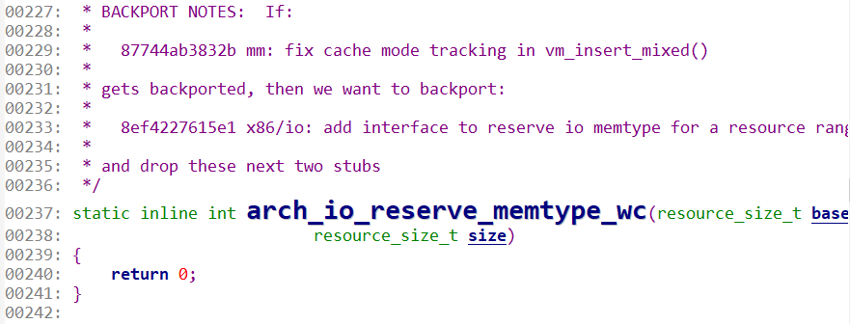
疑问1：为何rock 3.3 驱动没有这个问题？
3.3版本驱动没有这个问题，是因为3.3 驱动编译的时候，匹配到了内核drm_backport.h中的
打桩函数：
从而3.3 版本驱动调用了这个空函数，并没有调用kcl.ko适配模块中的适配函数。
由于3.3驱动并没有向PAT表添加错误PAGE MODE的地址，所有ioremap_wc函数没有检测
到冲突，因此正确的将BAR空间映射为WC类型了。而rock 4.0驱动Makefile做了修改，没有匹配
到这个打桩函数。

Slide 17
疑问2：ubunbtu 18.04上为什么没有这个问题？
Ubuntu 18.04为Linux hygon 4.15.0-55内核，内核上存在这个函数，所以也没有调用kcl
模块中实现错误的函数。

Slide 18


